Slide 1
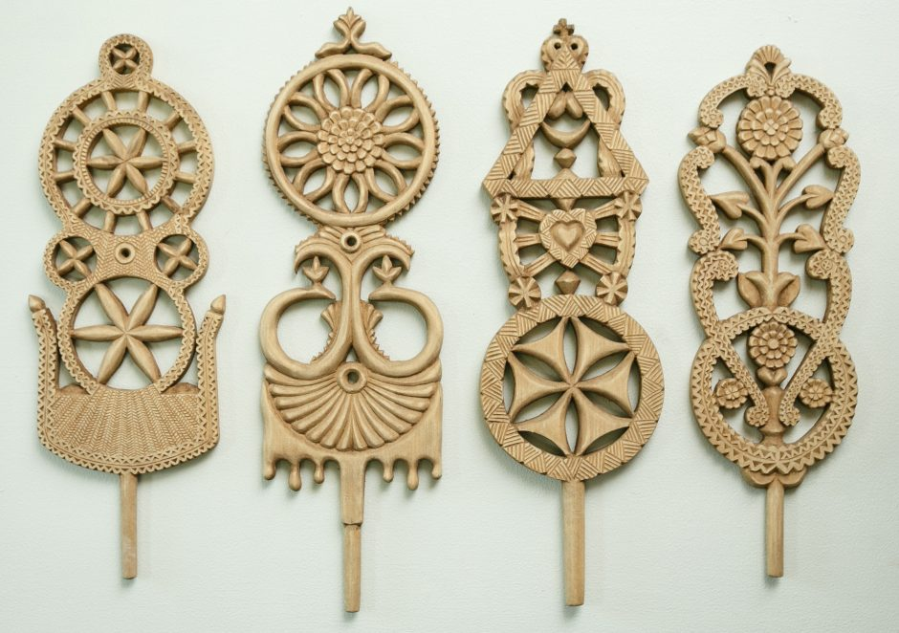
Pasiruošimas S. Gedos kūrinio „Giesmė apie pasaulio medį“ analizei
Dažniausi tautosakoje pasikartojantys motyvai, jų reikšmė

Slide 2
Ką vadiname tautosaka?
Tautosaka – tai...

Slide 3
Tautosaka – tai žodinė liaudies kūryba.

Slide 4
Kaip skirstoma tautosaka?

Slide 5
DAINUOJAMOJI | PASAKOJAMOJI |  |  | SMULKIOJI
Dainos: kasmetinių darbų ir papročių: darbo, apeiginės- kalendorinės; asmens ir šeimos gyvenimo: vestuvinės, krikštynų, šeimos, meilės; visuomeninio gyvenimo: karinės, sukilimų, partizanų kovų, tremties. | Pasakos: buitinės, stebuklinės, gyvulinės, melų pasakos, pasakos be galo. | Sakmės: mitologinės, etnologinės. | Kita: padavimai, legendos, anekdotai, pasakojimai. | priežodžiai, patarlės, minklės, mįslės, oracijos, garsų mėgdžiojimai, linkėjimai, laiminimai, erzinimai, žaidimai, užkalbėjimai, keiksmai ir kt.

Slide 6
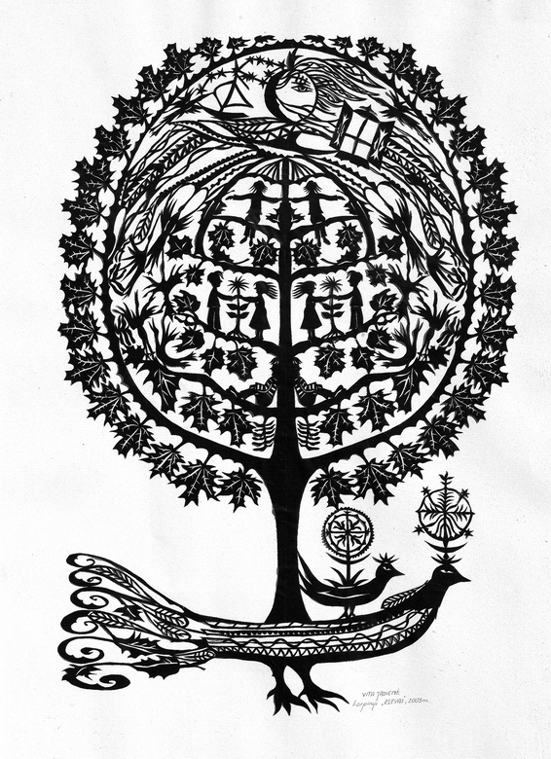
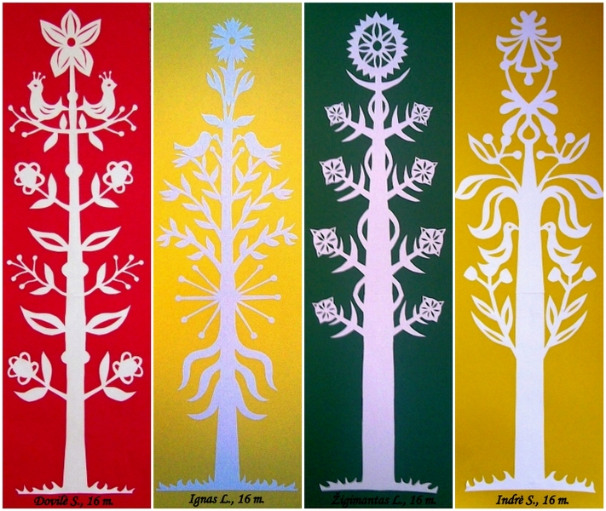
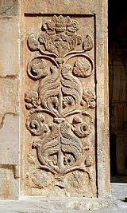
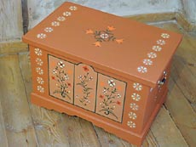
1 užduotis
Įsižiūrėkite į iliustracijas ir pasakykite, kas jose pavaizduota.

Slide 7
Gyvybės medis, arba Pasaulio medis
Šis motyvas ypač dažnai sutinkamas lietuvių tautosakoje. Vėliau šį motyvą perims ir savaip interpretuodami perteiks ir rašytojai.

Slide 8
Kas yra Pasaulio medis? Kaip jis atrodo? Ką jis simbolizuoja?

Slide 9
Lietuviai, kaip ir visos Europos bei kitų pasaulio kraštų tautos, sukūrė turtingą mitologinę tautosaką, sudėtingas apeigas, daugybę darbo papročių, įdomių meno kūrinių, susijusių su medžių kultu. Šios tradicijos, nedaug pakitusios, pasiekė naujuosius laikus. Jos išsaugojo daugelį archaiškiausių tikėjimų elementų. Seniau buvo tikima, kad kai kurios dievybės, o kartais ir žmonės gimė iš medžio. Tikėta, kad tarp žmogaus ir medžio ar gyvūnų egzistuoja antgamtinė giminystė.
Atsiradus vėlių kultui, imta tikėti, kad jos gyvenančios medžiuose, miškuose, vandenyse ir pan. Dėl to buvo sukurtas mitologinis Pasaulio medis, kuris Visatą dalijo į tris sferas: viršutinę — dangų, vidurinę — žemę ir apatinę — požemį. Medis augo sakraliniame Visatos centre.
Pasaulio medžio viršūnėje buvo vaizduojama Saulė, Mėnuo, žvaigždės, ant šakų paukščiai, po šaknimis — žalčiai ir gyvatės. Visi ropliai, tiek gyvi, tiek pavaizduoti meno kūriniuose, simbolizavo niekad nesibaigiančią gyvybės jėgą. Pasaulio medis paprastai buvo vyriškosios giminės — ąžuolas, beržas, topolis, uosis, kadagys.

Slide 10
Vėliau pagal Pasaulio medžio analogiją sukurtas terminas — Gyvybės medis. Terminas glaudžiai siejamas su antgamtinių savybių turinčia moterimi ar moteriška dievybe. Iš tų vaizdinių kilo tradicija dailėje ir tautosakoje Gyvybės medį vaizduoti artimai susietą su moterimi gimdytoja bei maitintoja, žmonių ir viso pasaulio pramote. Gyvybės medžiai buvo laikomi moteriški medžiai: kriaušė, obelis, ieva, liepa, šermukšnis, rožė.
Gyvybės medis buvo porinis ir trišakis, penkiašakis, septynšakis, devynšakis, dvylikašakis, žydintis ar su vaisiais.
Gyvybės medis — tai paprastai žydintis medis su pumpurais ir vaisiais, saugomas paukščių ir gyvūnų. Lietuvių liaudies ornamente dažniausiai vaizduojami paukščiai. Jie komponuojami su augaliniu ornamentu.

Slide 11



Slide 12

Su Gyvybės medžiu vaizduojami ropliai: žalčiai, gyvatė, rupūžės, driežai ir kt. Tai kilo iš žmonių pastebėjimo, kad roplių Gyvybės jėga stipresnė negu kitų gyvūnų ar augalų. Jų galioje buvo atgimimo, gyvenimo ir mirties simboliai, susiję su visu gyvuoju pasauliu.

Slide 13
Amžina gyvybė, kurią reiškė Gyvybės medis, turėjo būti saugoma nuo piktų jėgų. Žmonės manė, kad blogis: ligos, mirtis ir kitos nelaimės - slypi tamsoje ir iš pasalų stengiasi prasiskverbti ir naikinti gyvybės dinamišką jėgą, skurdinti gyvenimą. Žinota, kad mirtis galinga, todėl jos būtina saugotis ir gintis. Jau žiloje senovėje žmonės sukūrė daugelį tariamų priemonių blogiui nukreipti. Tai pavaizduota ant Gyvybės medžių. Ant jų vaizduojami aštrūs daiktai, kryžiukai, apskritimai, žydinčios šakos, žalio medžio vainikai, javų varpos ir kt. Originali nuo blogio apsisaugojimo priemonė buvo įvairios gėlės, tiek gyvos, tiek nupieštos ant Gyvybės medžio. Blogis bijo šermukšnio, obels, liepos, rožės, kadagio, eglės, alyvos, uosio, jovaro, lazdyno, klevo ir kt.

Slide 14



Slide 15
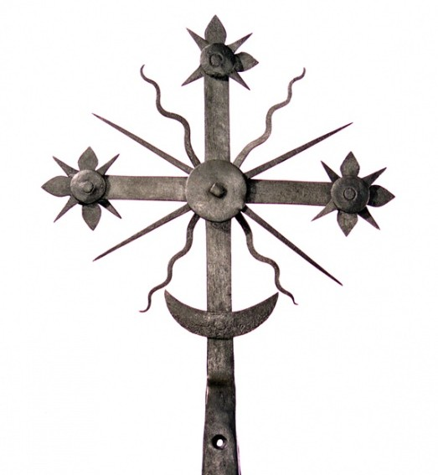
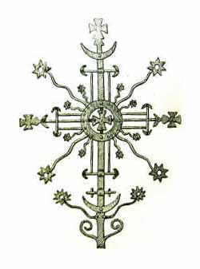

Slide 16
2 užduotis. Koks tautosakinis įvaizdis/ įvaizdžiai pavartoti šiose dainose?
Šaly kelio Jovaras stovėjo,
Slaunasai žolyne rugeli.
Iš pašaknų skambantys kankleliai,
Slaunasai žolyne rugeli.
Per vidurį dūzgiančios bitelės,
Slaunasai žolyne rugeli.
Viršūnėlėj sakalo vaikeliai,
Slaunasai žolyne rugeli.
Turėjo liepa, lioj taduvėla,
Devynias šakas, lylia ratilėli.
Visas devynias, lioj taduvėla,
Vėtrala palaužė, lylia ratilėli.

Slide 17
Apibendrinimas
Pabaikite sakinius
Dažniausi tautosakoje vartoti motyvai... Jie buvo vaizduojami... Šie įvaizdžiai simbolizavo...

Slide 18
Ką šiandien sužinojau?

Slide 19
Šaltiniai
http://lietuviu5-6.mkp.emokykla.lt/lt/mo/zinynas/lietuviu_tautosaka_folkloro_arba_tautosakos_samprata_rusys_ir_zanrai/
http://www.upc.smm.lt/ekspertavimas/mddb/Etnin%C4%97%20kult%C5%ABra/Mokomoji%20med%C5%BEiaga%20%E2%80%9EMitologiniai%20%C5%BEenklai%E2%80%9C.pdf
https://www.flashlyrics.com/lyrics/kulgrinda/saly-kelio-jovaras-stovejo-61
http://www.zemuogiupievele.org/folkas/dainos/tureja-liepa-lioj-taduvela

